Slide 2
個人進度表
 | 七月 | 八月 | 九月 | 十月 | 十一月 | 十二月
實作Android 取得IP位置 |  |  | ●
蒐集Android Phone Call 相關資訊 |  |  | ● | ● | ●
實作Android MediaRecorder |  |  |  | ● | ●
電腦端 介面設計與實作 |  |  |  |  | ●
找出Linux kernel 遠端連線 SystemCall |  |  |  |  | ● | ●

Slide 3
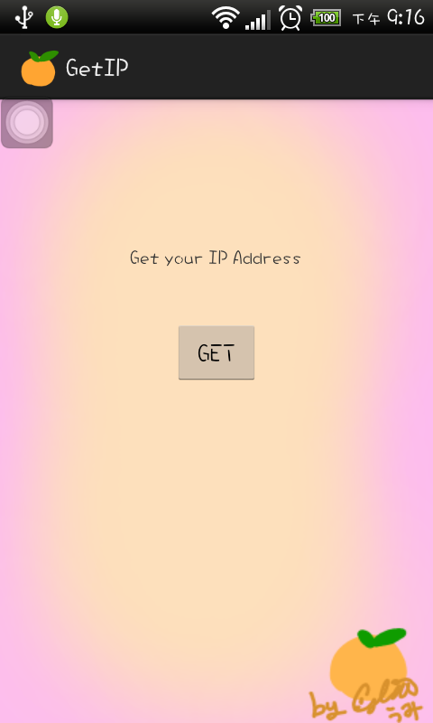
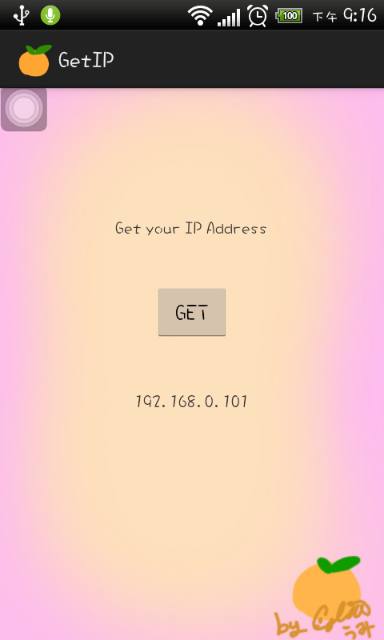
Android 取得IP位置

Slide 4
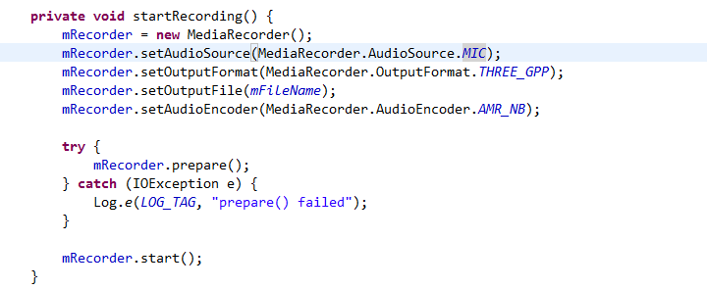
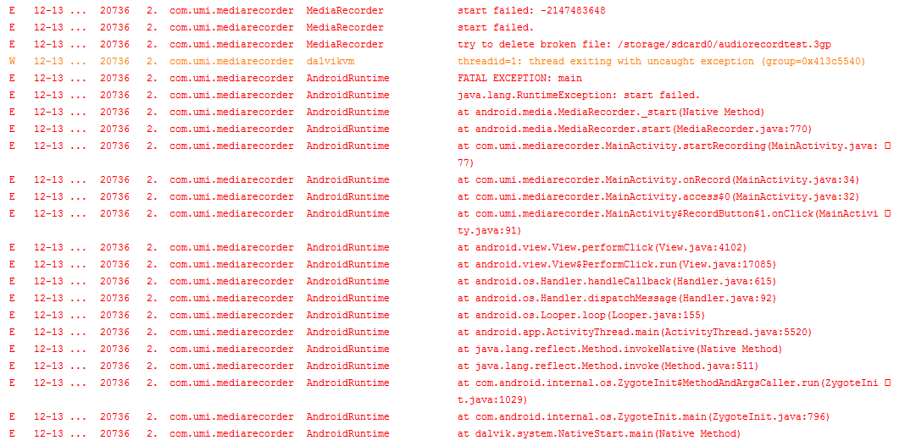
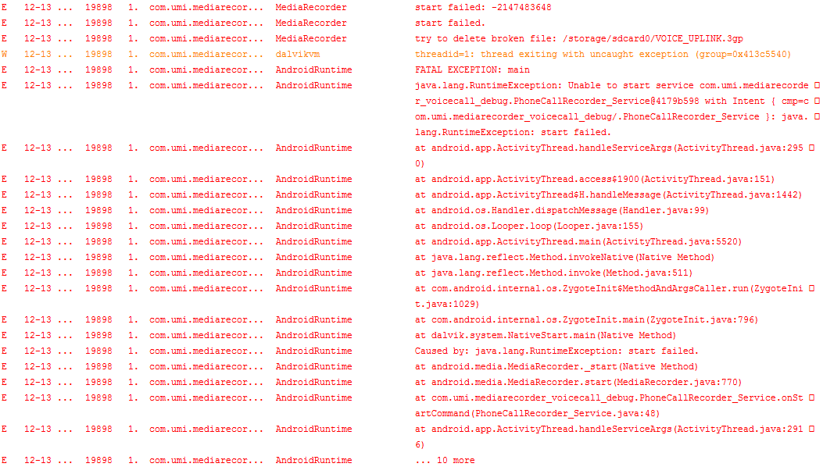
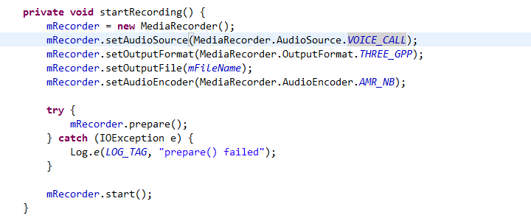
MediaRecorder
直接使用
Service

Slide 5
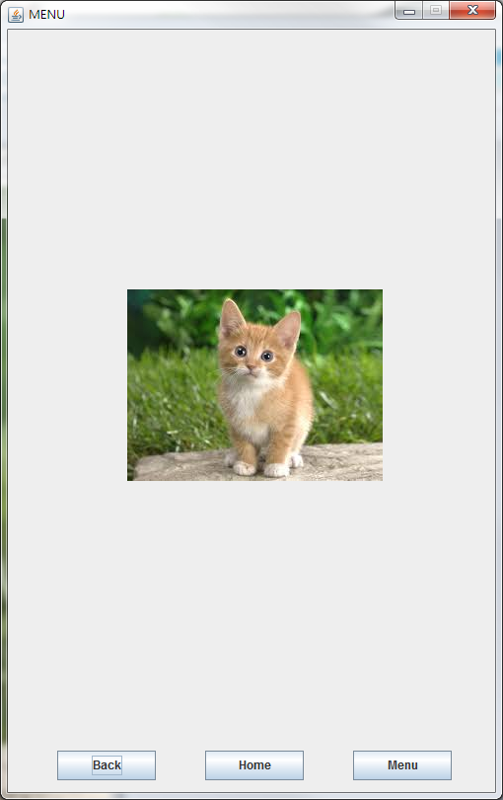
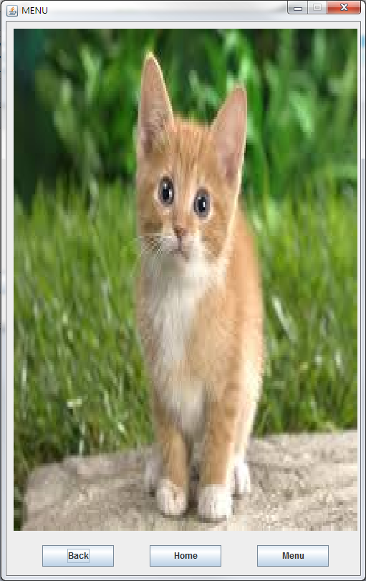
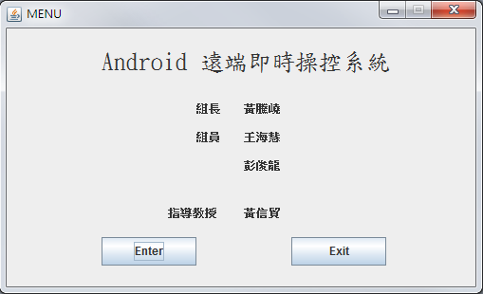
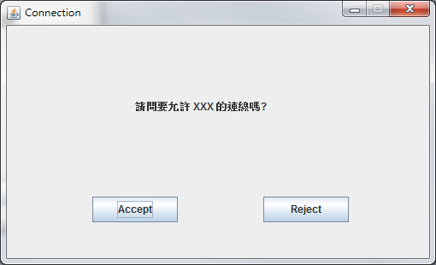
PC端介面

Slide 6
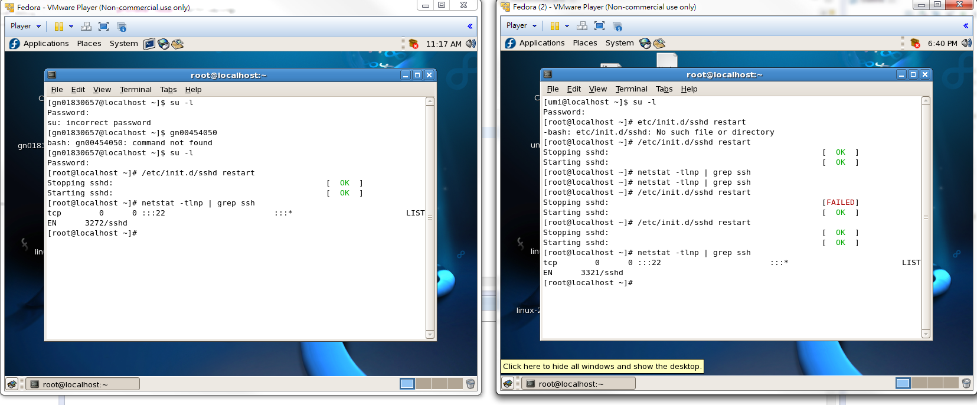
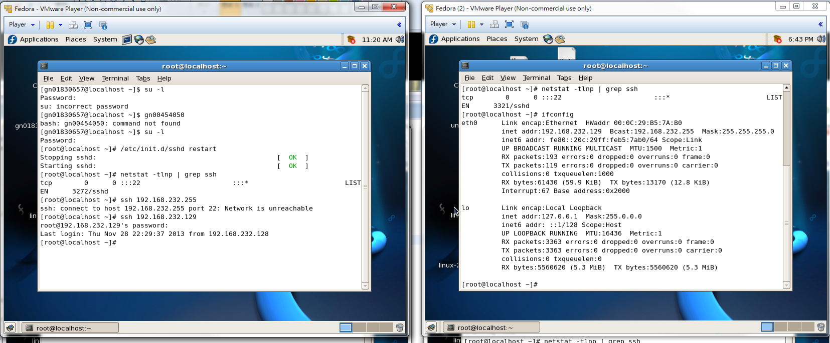
Linux
開始連線
啟用SSH服務

Slide 7
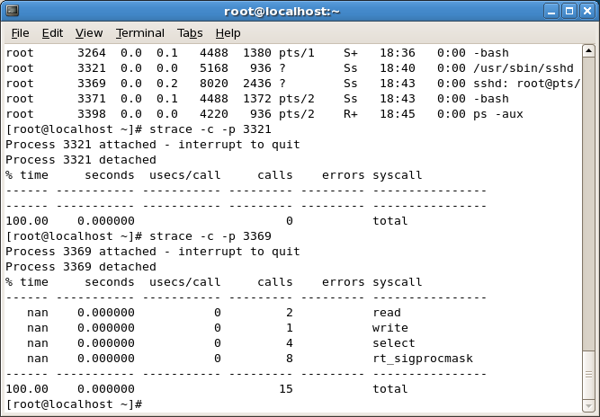
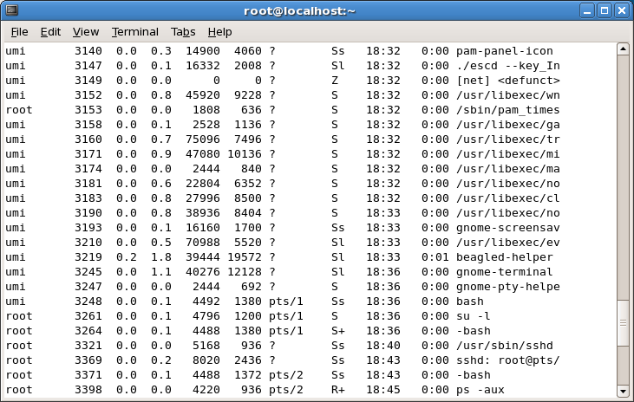
Linux
Process
System Call

